Slide 1
Дидактическая игра - Вязаный конструктор «Цветик - семицветик»
Изготовил: Воспитатель Суздальцева Я.В

Slide 2
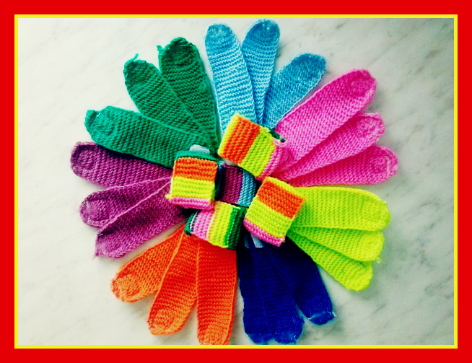
Дидактическая игра
Вязаный конструктор
«Цветик – семицветик»

Slide 3
Цель :
Сенсорное развитие детей раннего возраста посредством дидактической игры вязаный конструктор «Цветик - семицветик».

Slide 4
Задачи:
1. Развивать мелкую моторику рук детей.
2. Закреплять основные цвета и их оттенки.
3.Формировать умение создавать различные модели по образцу, по словесной инструкции воспитателя, по собственному замыслу.
4.Уточнять знания о геометрических фигурах.
5. Развивать свободное общение с взрослыми и детьми.

Slide 5
Оборудование:
- 25 вязаных полосок, разных цветов, на одной стороне липучка мягкая, на другой - колючая.
- Карточки-образцы, для строительства по образцу, это очень хорошо использовать для дальнейшего запоминания. Со временем карточки можно убрать.

Slide 6
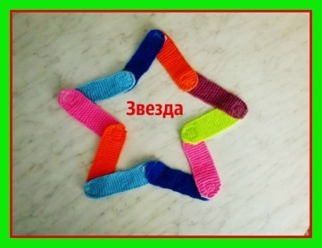
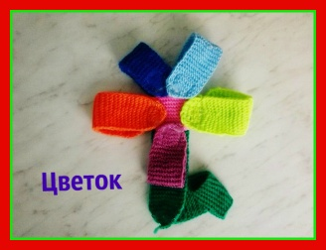
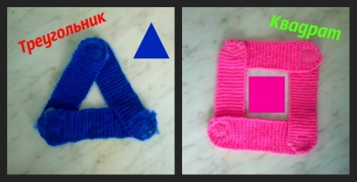
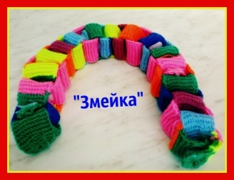
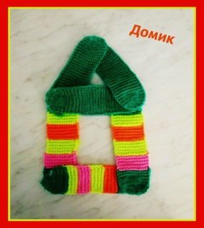
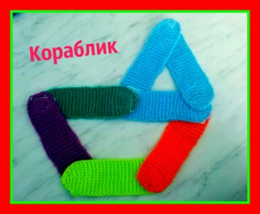
Способы использования: Способ №1
- по карточкам (принцип использования от простого к сложному):
1. Построение «змейки» (соединение двух концов друг к другу);
2. Построение «олимпийских колец» (каждую полоску сворачиваем в круг, затем, располагаем рядом друг с другом);
3. Построение геометрических форм: круг, квадрат, треугольник;
4. Построение более сложных фигур: домик, кораблик, змейка (усложненный вариант), звезда, цветок и т.д;

Slide 7
Способ №2
- В подвижных играх:
Браслеты на ручки детей (деление на две подгруппы, команды, построение по цвету и.т.д);
2. Атрибуты к играм.

Slide 8
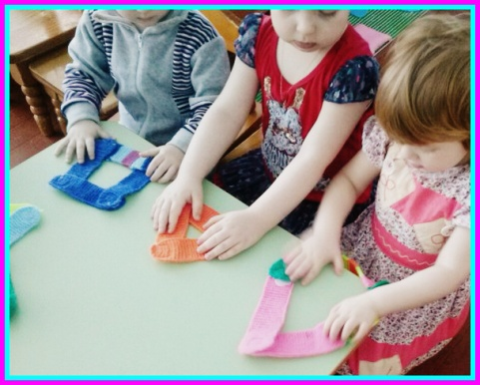
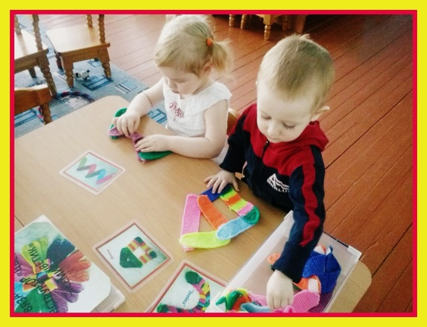
Способ №3
- Использование в непосредственно образовательной деятельности:
1. Демонстрация, называние, перечисление, закрепление, основных цветов.
2. Демонстрация, называние, перечисление, закрепление форм.
3. Конструирование различных построек.

Slide 9
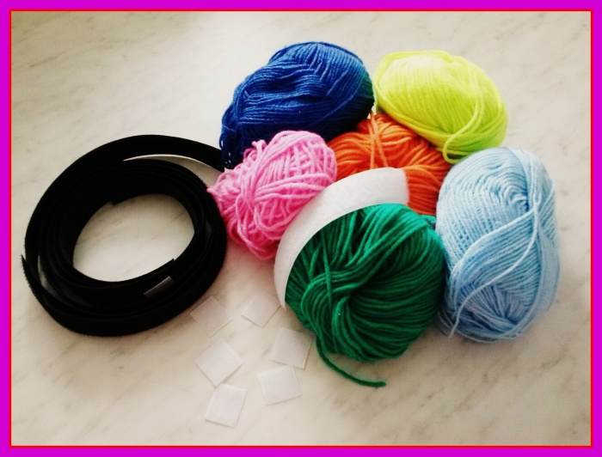
Безопасность изделия
Мой вязаный конструктор предназначен для детей от 2 лет, он совершенно безопасен, выполнен из гиполаллергенных материалов (нитки Нарцисс – 100% хлопок) и односторонняя липучка, она так же безопасна для использования. В любой момент можно вязаный конструктор постирать.
Легок. Вес одной полоски конструктора
оставляет 2 гр. Соответственно весь
конструктор весит меньше полукилограмма.
Очень удобно переносить конструктор,
брать с собой на прогулку.

Slide 10
Главный вид деятельности в дошкольном возрасте является игра. Созданная мной дидактическая игра вязаный конструктор «Цветик-семицветик» способствует сенсорному развитию детей раннего возраста, развитию мелкой моторики, которая тесто связана с речью и мышлением, а так же умение самостоятельно решать поставленные задачи, развивает сообразительность, воображение, фантазию, детское творчество.

Slide 11
Спасибо за внимание!

